Slide 1


Székesfehérvár FVS és TVP
Képviselőtestületi tájékoztató
2022. szepteMber 21.

Slide 2
Székesfehérvár FVS és TVP
TERVEZÉSI folyamat, partnerség
Székesfehérvár Fenntartható Városfejlesztési Stratégia (FVS)
TOP Plusz Városfejlesztési Programterv (TVP)

Slide 3
Programozási és tervezési időszakok
2007-13
2014-20
2021-27
IVS (2008)
ROP IH Városfejlesztési Kézikönyv
ITS (2020), TFK (2030)
314/2012.(XI.8) Kormányrendelet
Valódi Partnerség (4 tematikus munkacsoport, Irányító Testület … Közgyűlés)
Fenntartható Városfejlesztési Stratégia (FVS) (2022-27)
RFP IH Módszertani Útmutató
Megújított szervezeti modell

Slide 4
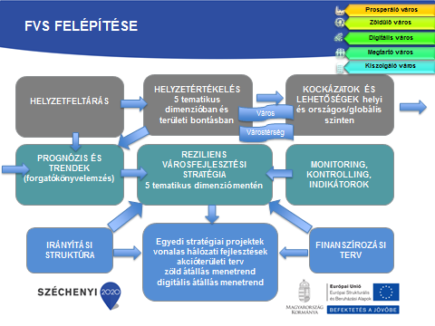
Tervezési keretek, peremfeltételek
FVS és új módszertan
2022 őszi népszámlálás vs Kulcstémakörök
Lakossági felmérés
Intézményi kérdőív
TFK, ITS alapok

Slide 5
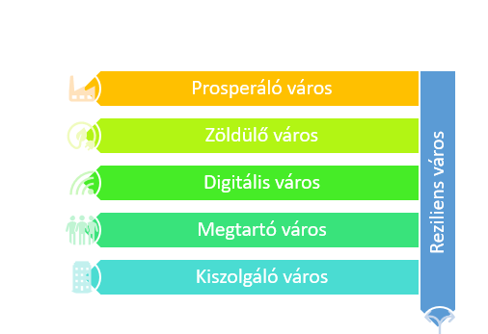
Székesfehérvár FVS módszertan (1)
Városi reziliencia és tervezési dimenziók
1. Prosperáló város (helyi gazdaságfejlesztés)
2. Zöldülő város (energetikai átállás)
3. Digitális város (digitális technológia alkalmazása, okos megoldások működési integrációja)
4. Megtartó város (társadalmi folyamatok, beleértve a befogadást és esélyegyenlőséget is)
5. Kiszolgáló város (városi területhasználat, közmű infrastruktúra, épített és természeti környezet)

Slide 6
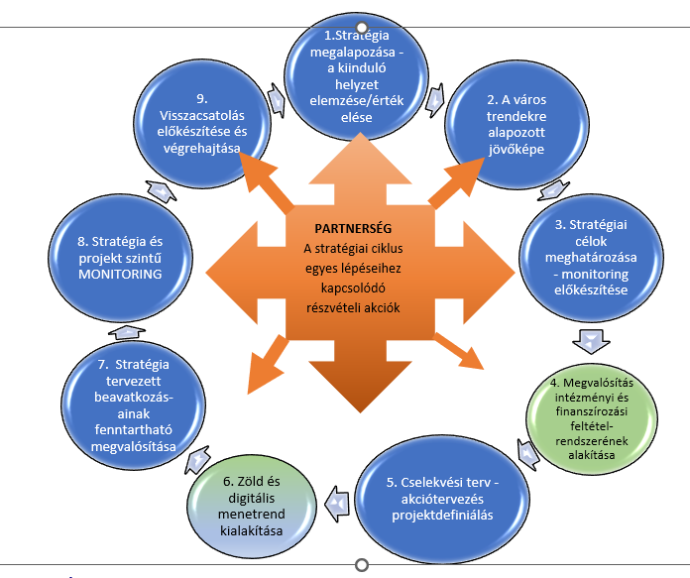
Székesfehérvár FVS módszertan (2)
Stratégiai menedzsment ciklus
Stratégiai szintű folyamatkontroll
Megújított irányítási modell
Programmonitoring

Slide 7
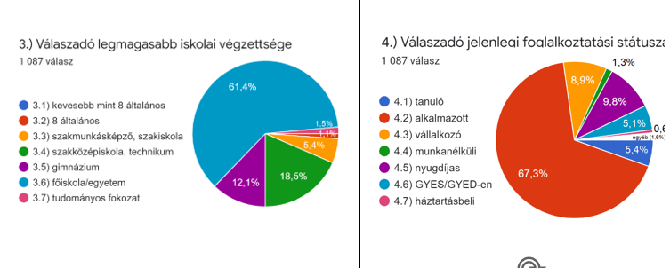
Székesfehérvár FVS – tervezési folyamat
Főbb mérföldkövek, események
Főbb számok, EREDMÉNYEK
2022. április kezdés
2022.04.29. SzMJVÖ Közgyűlés (Partnerségi Terv)
2022.04.07-30. Lakossági kérdőíves felmérés
2022.04.17-05.01. Intézményi kérdőív
2022.06.08. FVS MCs (alakuló)
2022.07.15/18-08.01 Társadalmi egyeztetés
2022.08.11 FVS MCs 2. (digitális)
1085 db lakossági vélemény
56 db intézményi kérdőív (69 helyszín)
34 szervezet a munkacsoportban
25 belső szakmai egyeztetés
128 db társadalmi vélemény

Slide 8
Székesfehérvár FVS – további feladatok
2024
2022 őszi népszámlálási eredmények
Digitális átállás menetrend
Zöld átállás menetrend
Üzleti modell
2022. ősz
Elégedettségmérés
Partnerségi egyeztetés +

Slide 9
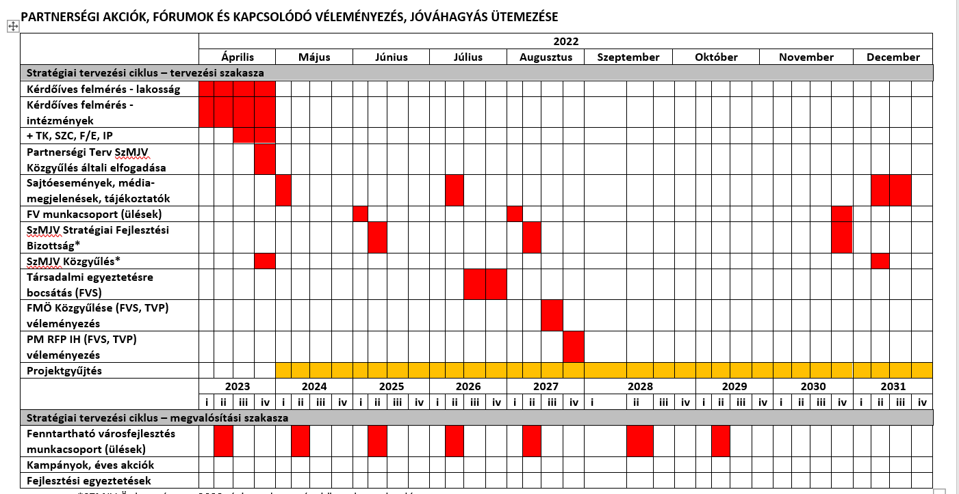
Partnerségi terv

Slide 10
Székesfehérvár FVS
I. Helyezetelemző rész

Slide 11
Prosperáló város
Értékelési szempontok:
Iparterületek
gazdaságszerkezet diverzifikáltsága….beágyazottság
innovációs ökoszisztéma
városi megtartó és kreatív társadalom (közösségfejlesztés, CSR ösztönzése stb.)
megfelelő minőségű és mennyiségű humán tőke
befektetésösztönzés
hatékony és transzparens helyi menedzsment
….

Slide 12
Működő vállalkozások ágazati megoszlása (2017-2019)

Slide 13
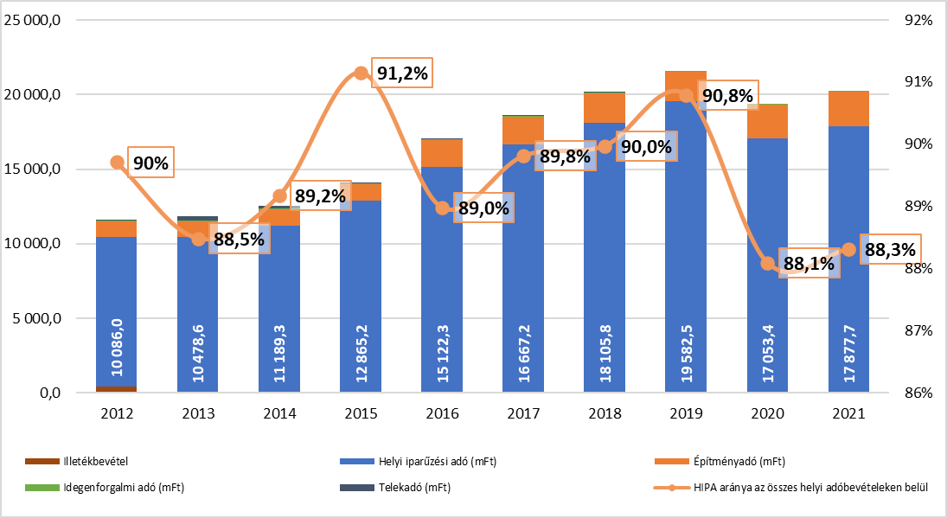
Helyi adóbevételek
Székesfehérvár MJV önkormányzatának helyi adóbevételei, összetétele és alakulása 2012-2021 között

Slide 14
Gazdaság - turizmus
Vendégéjszakák számának alakulása Fejér megyében és Székesfehérváron 2015-2021
Kereskedelmi szálláshelyeken kiadható férőhelyek száma Fejér megyében és Székesfehérváron 2015-2020 Forrás: KSH T-STAR

Slide 15
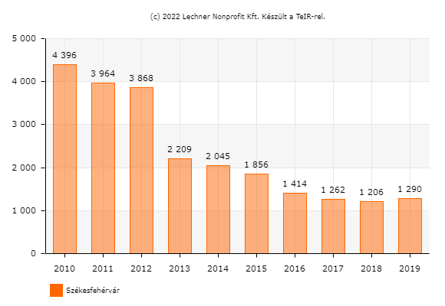
Foglalkoztatottság (1)
Nyilvántartott álláskeresők (regisztrált munkanélküliek) száma (fő, 2010-2019) Forrás: TeIR
2020: 1.633 fő (Forrás: KSH)

Slide 16
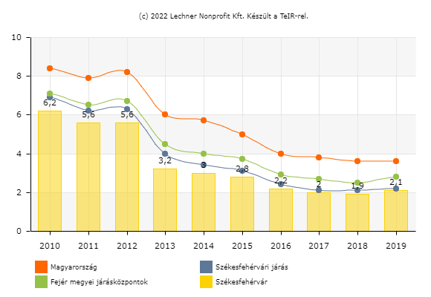
Foglalkoztatottság (2)
Nyilvántartott álláskeresők aránya a munkaképes korú népesség százalékában (2010-2019) Forrás: TeIR
Székesfehérvár 2,59% (2020. 12. hó) / országosan 4,5%
1,96% (2021. 12. hó) /országosan 3,73%
1,96% (2022.03)/országosan 3,97%
Forrás: NFSZ
(NEM munkanélküliségi ráta)

Slide 17
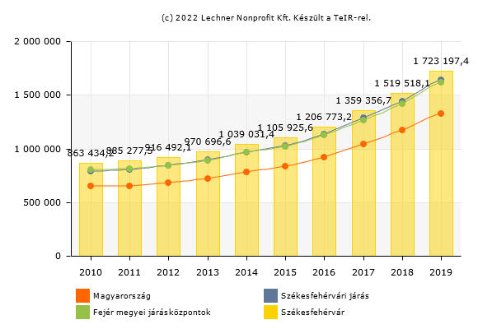
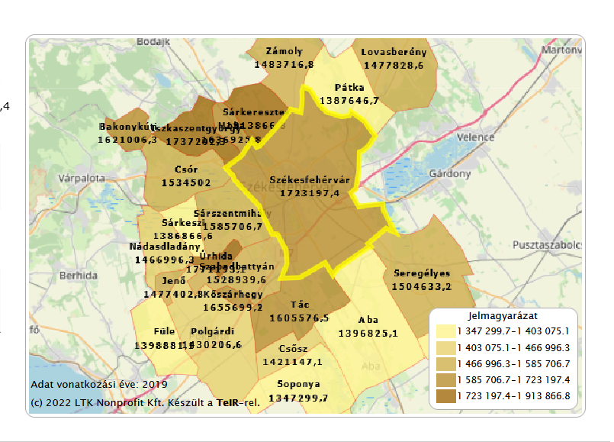
Jövedelem
Egy lakosra jutó nettó belföldi jövedelem (Ft), 2011-2019 Forrás: TeIR
Járás

Slide 18
Prosperáló város
Kockázatok
és adottságok, erőforrások
Lehetőségek
és kihívások
széles a képzési-oktatási paletta
felsőoktatás és a gazdasági szereplők közötti együttműködés
Jelentős ipari infrastruktúra és barnamezős területek
helyi gazdaság kimagasló teljesítőképessége
kvalifikált szakemberek hiánya
koronavírus járvány, 2022 nemzetközi politikai környezet gazdasági hatásai (energiaár emelkedése, a beszállítói problémák)
globális klímaváltozás
kutatás-fejlesztési együttműködések továbbfejlesztése

Slide 19
Zöldülő város
Értékelési szempontok:
zöld és klíma céloknak való megfelelés
Helyi gazdaság erőforráshatékonysága
Megújuló energiatermelés, energiahatékonyság …. klíma semleges közlekedésig
Természeti értékek, természeti tőke védelme, állapota
Biológiai sokféleség
Vízi erőforrások
Körforgásos gazdaság
…. Lakosság egészségének védelme, jóléte

Slide 20
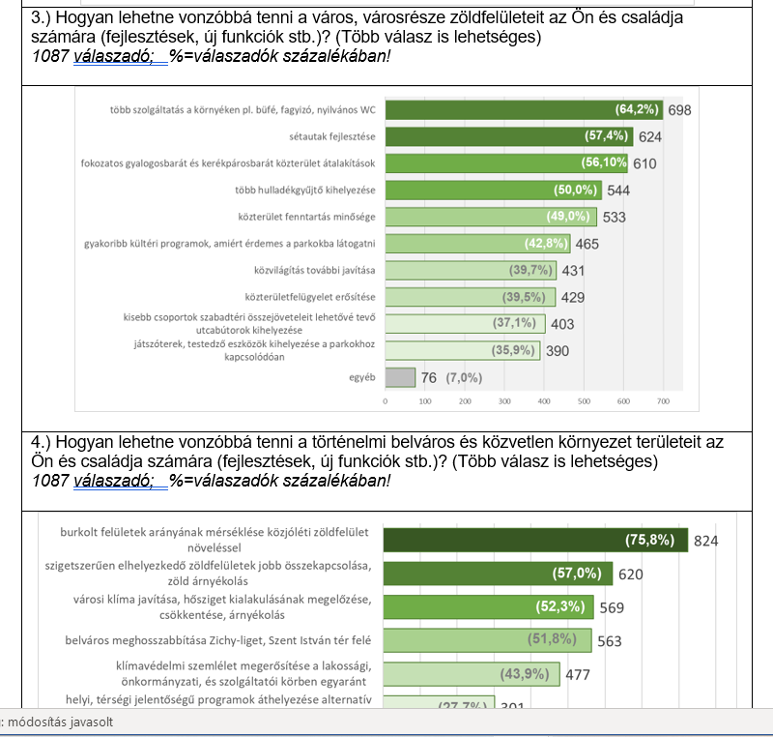
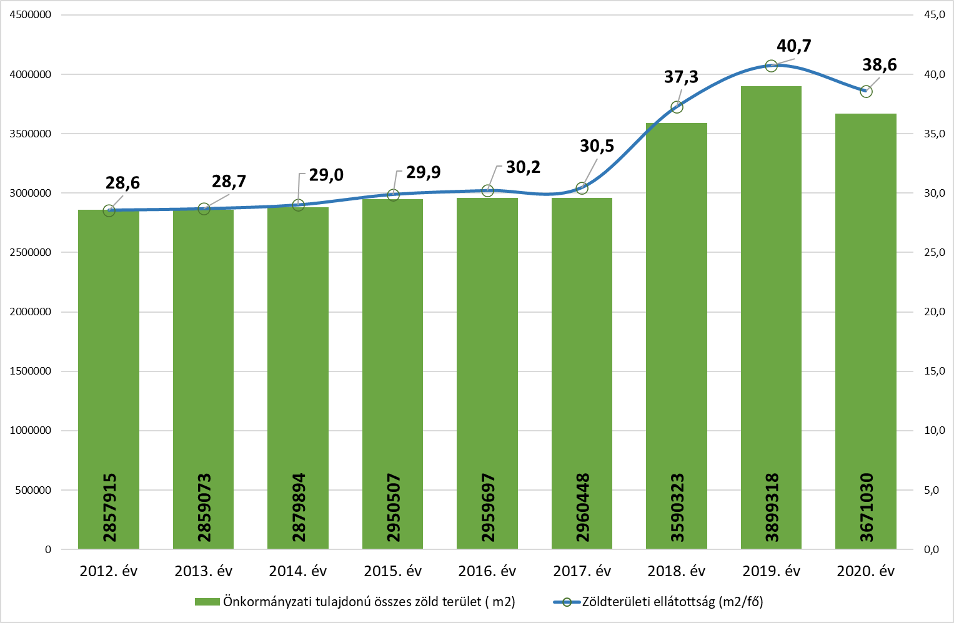
Környezet
Kulcsadatok
Önkormányzati tulajdonú zöldterületek nagysága és zöldterületi ellátottság alakulása 2012-2021 között (m2; m2/fő)

Slide 21
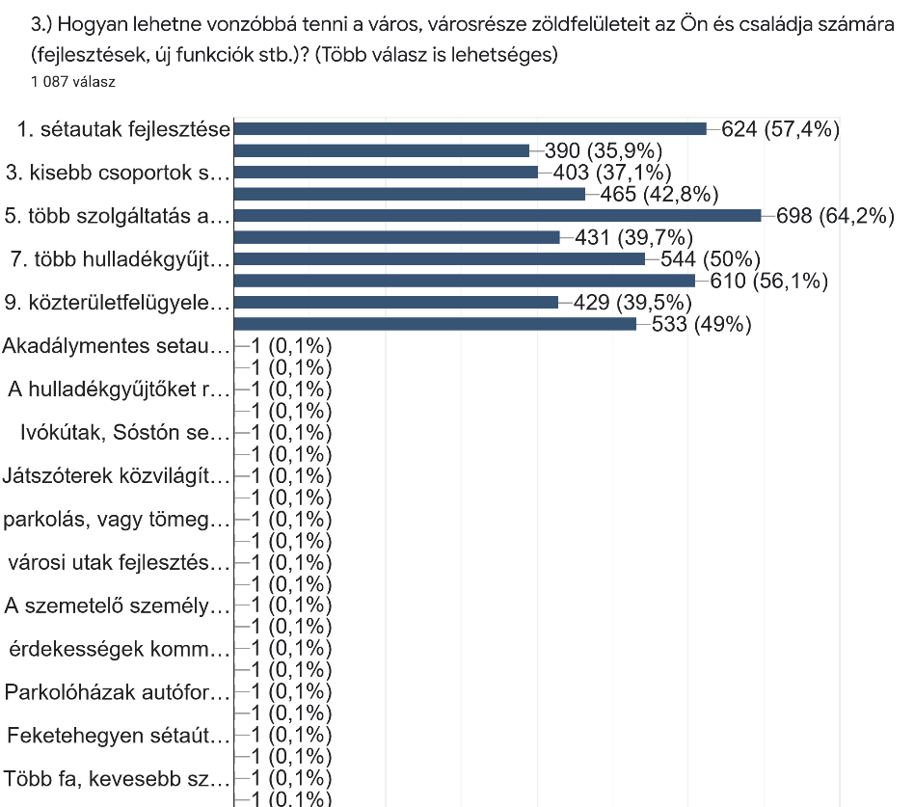
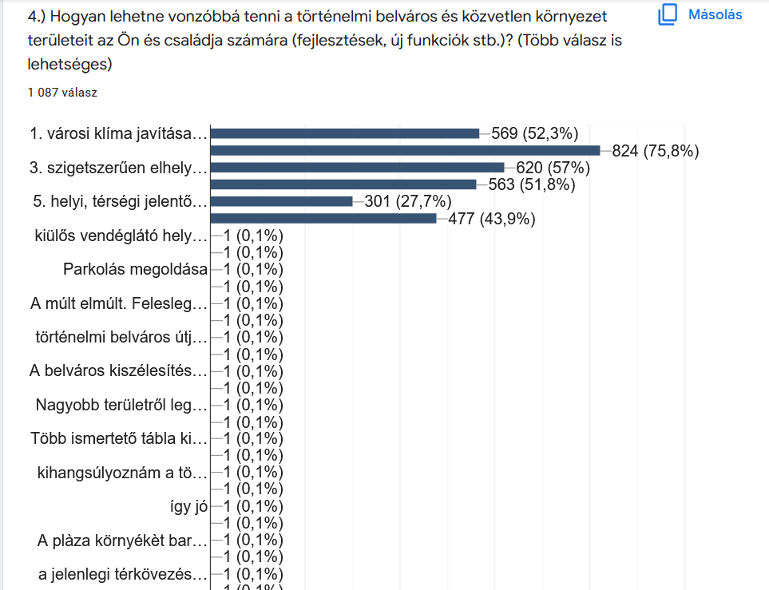
Lakossági kérdőív

Slide 22
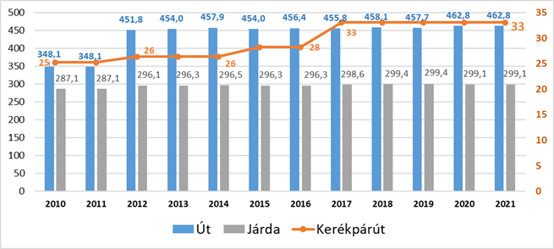
Székesfehérvár úthálózat és kapcsolódó infrastruktúra hosszának változása 2010-2021
Forrás: SZMJV Közlekedési Iroda
Közlekedés

Slide 23
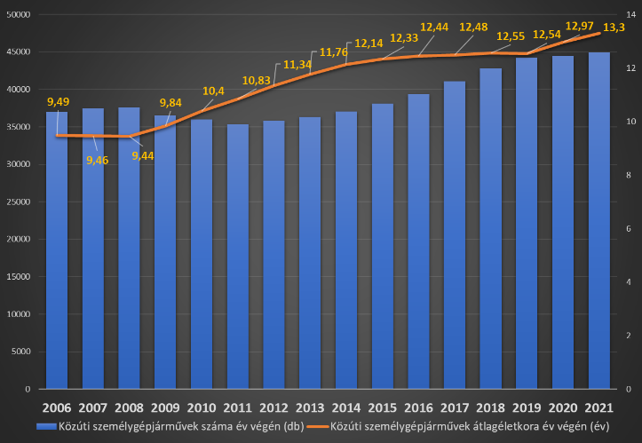
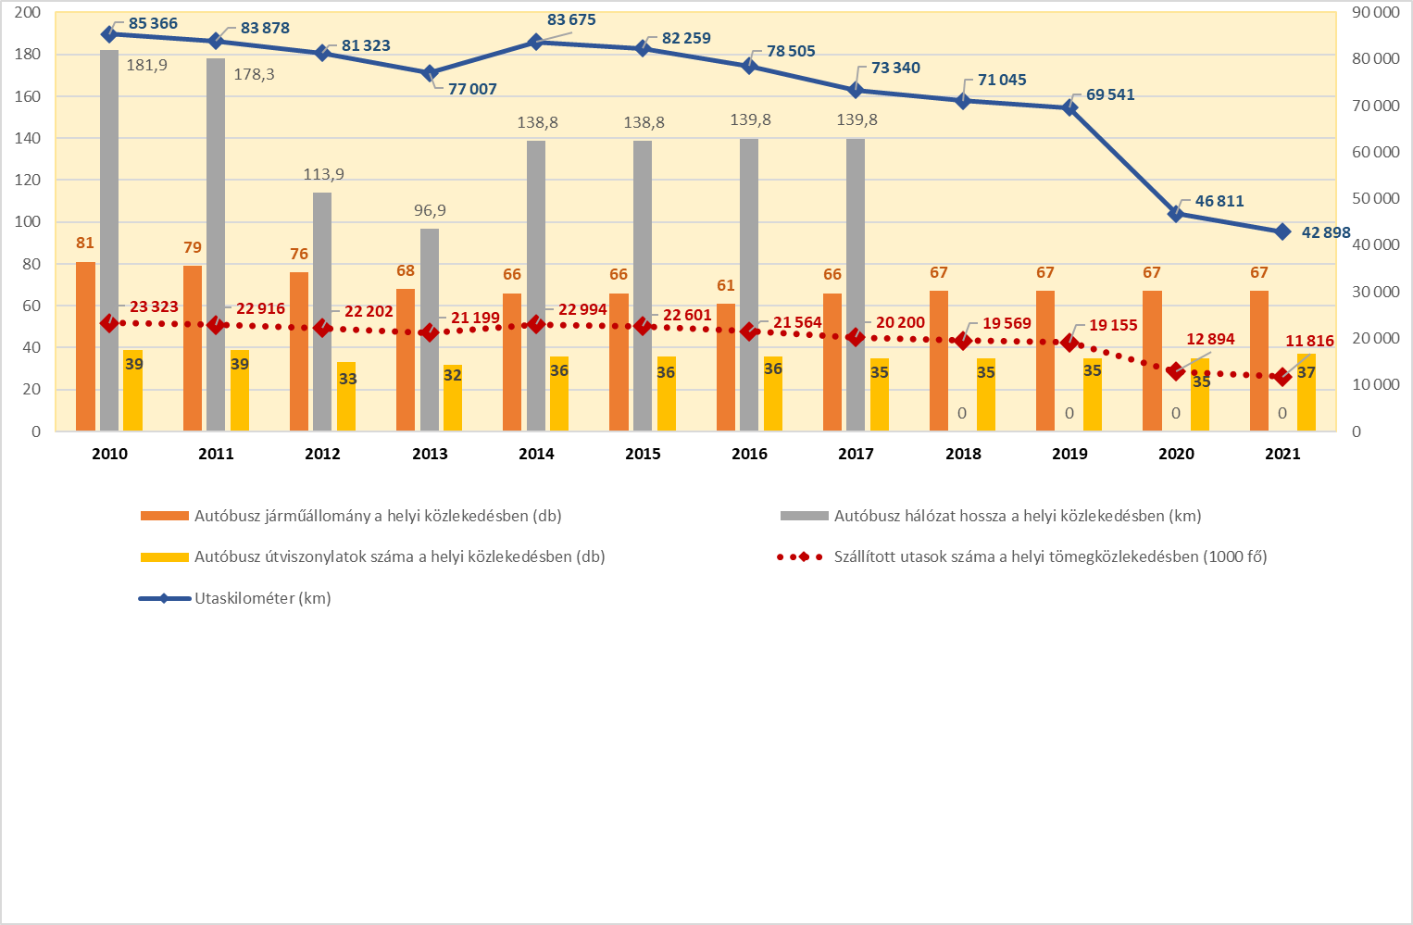
Közlekedés
Személygépjárművek száma és átlagéletkora az év végén Székesfehérváron 2006-2021 Forrás: KSH
Autóbusz kapacitás és forgalom alakulása Székesfehérváron 2010-2021 Forrás: (TeIR)|KSH-TSTAR, SZMJV Önkormányzat (2022)

Slide 24
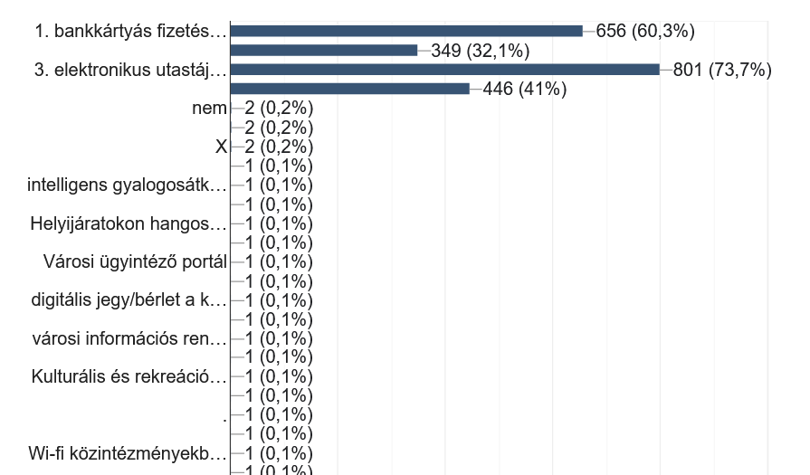
Lakossági kérdőív – Digitális város
6.) Milyen digitális fejlesztéseket tart szükségesnek, hasznosnak? (több válasz lehetséges)
Javaslatok:
- autóbuszok GPS alapú követési app.
- valós idejű buszmeghatározás a megállókban
- Intelligens gyalogosátkelők SafeXOne
- Városi üi portál, több online ügyintézési lehetőség
Vs elektroszmog

Slide 25
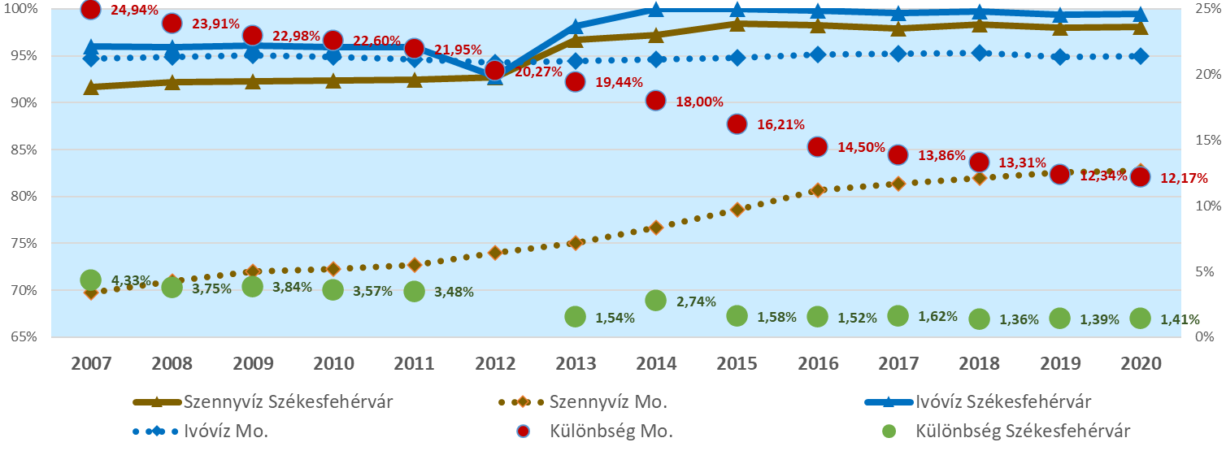
A szennyvízgyűjtő- és az ivóvízvezeték-hálózatba bekapcsolt lakások aránya a lakásállományhoz viszonyítva Székesfehérváron és országosan 2007-2020 között Forrás: KSH

Slide 26
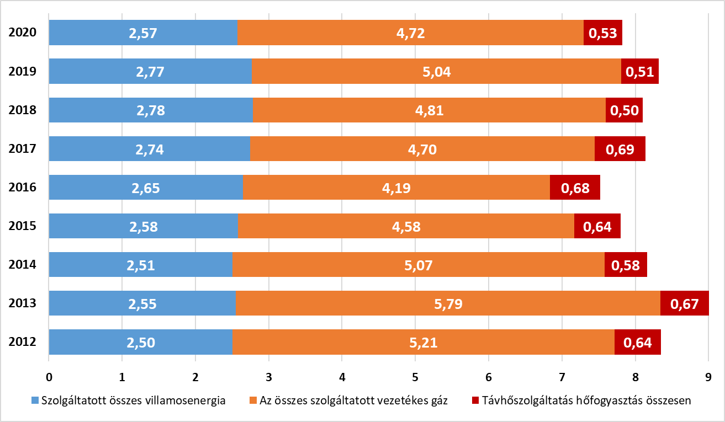
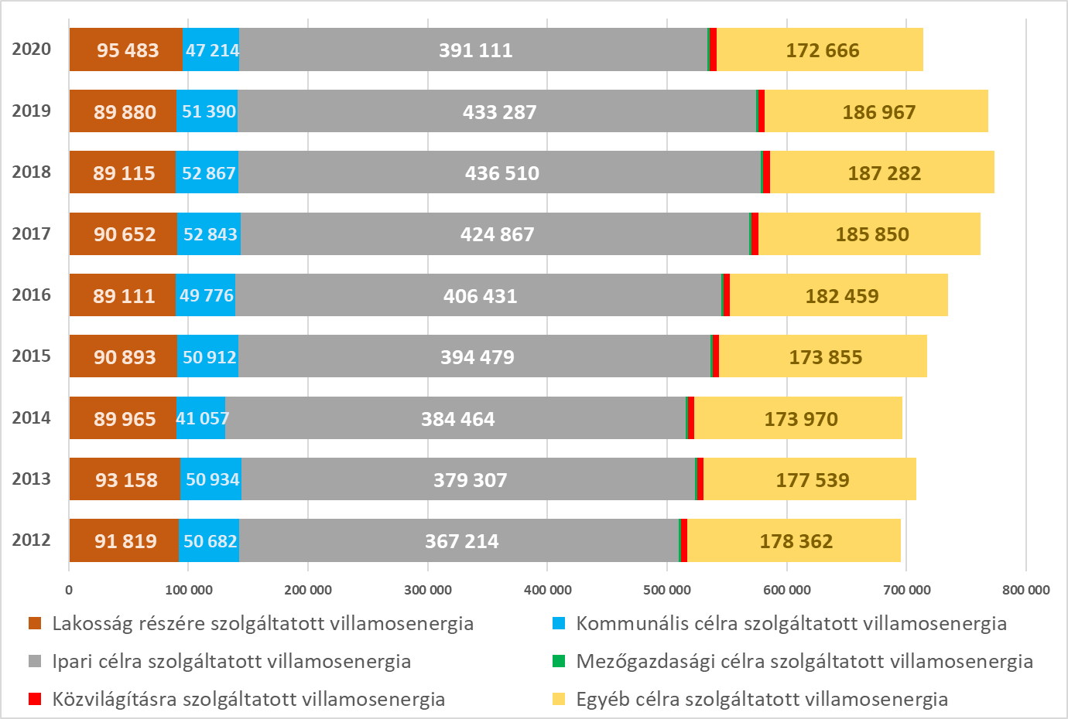
Energia (1)
Az összenergia-felhasználás alakulása Székesfehérváron PJ-ra átszámolva, 2012-2020
Villamos energia fogyasztás (ezer kWh) és megoszlásának alakulása Székesfehérváron, 2012-2020

Slide 27
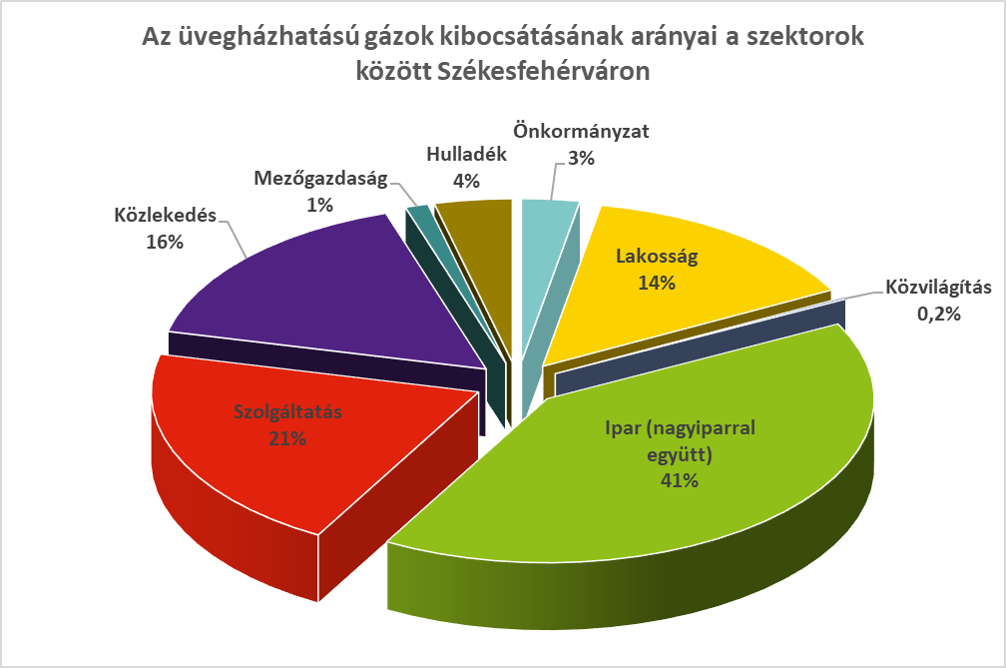
Energia (2)
Székesfehérvár üvegházgáz-emissziója a kibocsátó szektorok szerint 2019-ben

Slide 28
Zöldülő város
Kockázatok
és adottságok, erőforrások
Lehetőségek
és kihívások
információs infrastruktúra gyengesége, elégtelen adatgyűjtés, felmérések elmaradása, elemzési kapacitás
Várostérségi biomassza potenciál elhanyagolása
perspektivikus megújuló források (nap, szél) helyi hasznosíthatósága
Zöldfejlesztések társadalmasítási folyamatai, bevonás, közösségi tervezés
koronavírus járvány, 2022 nemzetközi politikai környezet gazdasági hatásai (energiaár emelkedése, a beszállítói problémák)
globális klímaváltozás
kutatás-fejlesztési együttműködések továbbfejlesztése

Slide 29
Digitális város
Értékelési szempontok:
Digitális szempontú működési problémák
gyűjtött adatok köre, digitalizáltságuk, rendszerezésük és összhangjuk a problémákkal
város működtetésének, fenntartásának hatékonysága (adatalapú feladatszervezés és erőforrásgazdálkodás)
Intézményi innovációk szükségessége
Felkészültség, IT kompetenciák erősítésének igénye

Slide 30
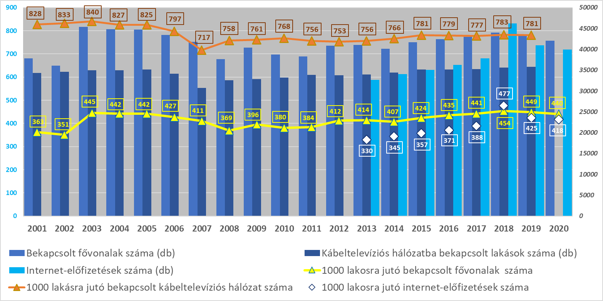
Elektronikus hírközlés
Előfizetések 1000 főre 2020. évben különböző területi szinteken
Hírközlési infrastruktúra elemeinek változása 20 éves időtávban Székesfehérváron

Slide 31
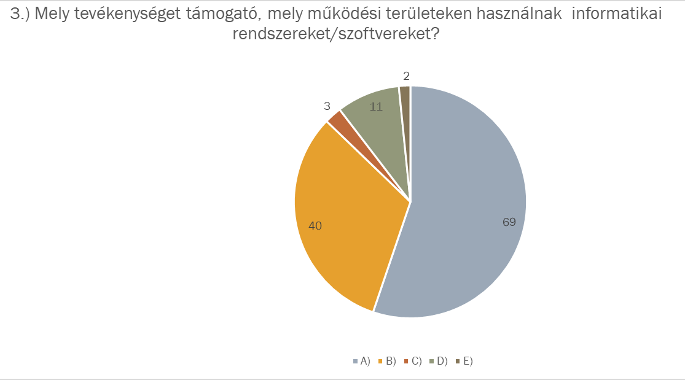
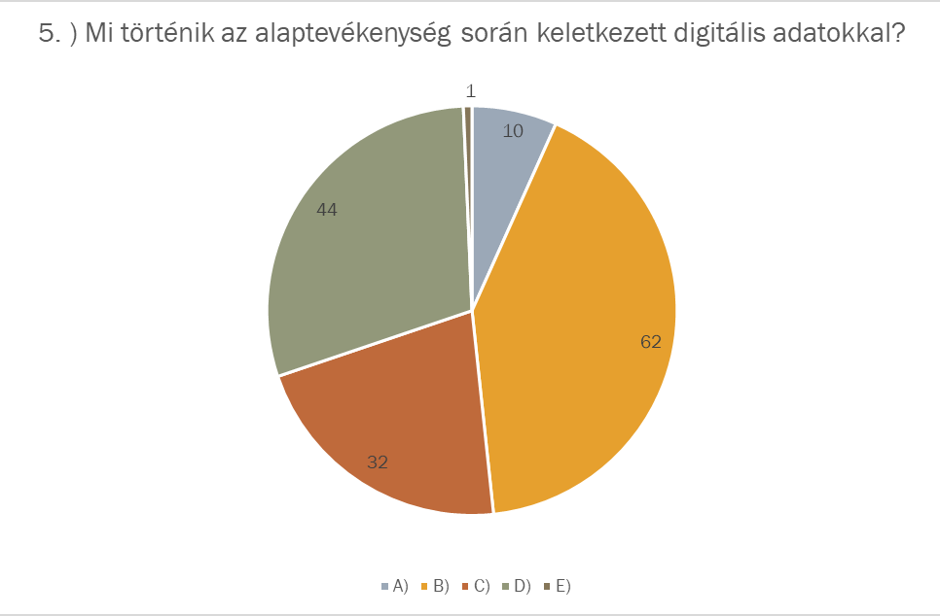
Intézményi felmérés
13 kérdés digitális működés
56 intézmény, 69 helyszín
2.663 fő
50 fő (1,59%) IKT végzettség
1.161 db IKT eszköz
60 fő (2019-21) / 48 fő

Slide 32
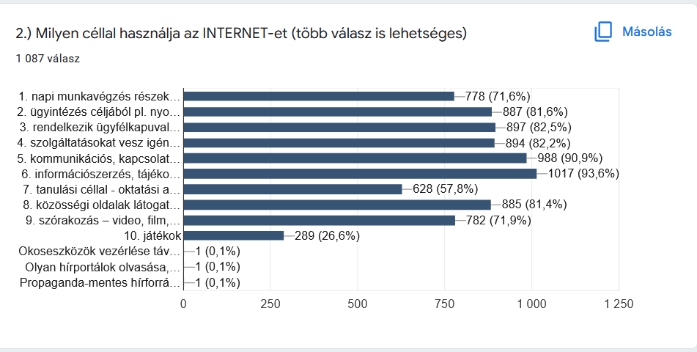
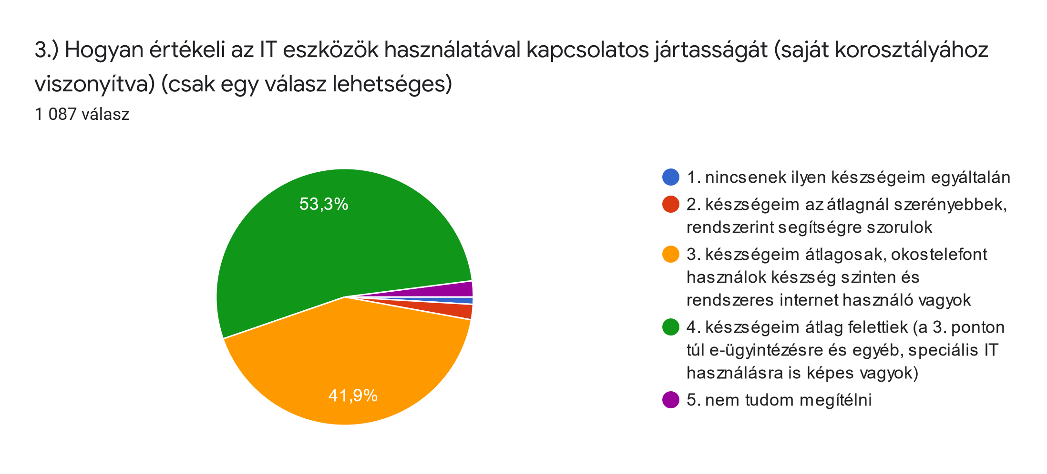
Lakossági felmérés
1.085 fő
6 kérdés digitális képességek, eszközök, területek

Slide 33
Digitális város
Kockázatok
és adottságok, erőforrások
Lehetőségek
és kihívások
Városi Smart Stratégia (2016), megalapozottság, teljesség kérdése, pilot jellegű projektek
lakosság szemléletformálását, kényelmi kiszolgálását (nyílt wifi, városi mobil applikációk) szolgáló megoldások
digitális kompetenciák jelentőségét felismerve számos kínálati elem az oktatásban, képzésben
központi adminisztrációs felület (ASP)
város közszolgáltatóinak, közszolgáltatásainak (önkormányzat, cégei, intézményei) digitális lemaradása, vegyes képe (infra, eszköz, kompetencia)
koronavírus járvány, 2022 nemzetközi politikai környezet gazdasági hatásai (online tér, digitális kompetenciák felgyorsulása)
város működtetésének, fenntartásának hatékonyságnövelése (adatalapú feladatszervezés és erőforrásgazdálkodás)
kutatás-fejlesztési együttműködések továbbfejlesztése
globális klímaváltozás, geopolitikai változások

Slide 34
Megtartó város
Értékelési szempontok:
Biztosított városi szolgáltatások, oktatási / képzési lehetőségek, munkahelyek
Kor és élethelyzet szerinti igényeire diverzifikáltan reagáló
Esélyegyenlőség
Lakhatás
Civil szervezetek
Partnerség

Slide 35
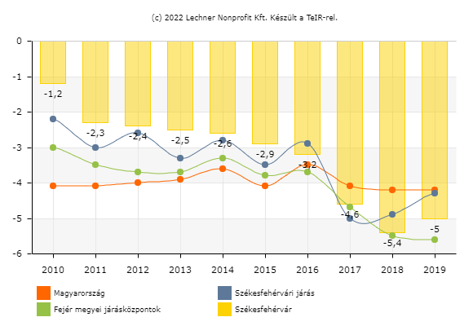
Társadalom
Természetes szaporodás, fogyás ezer főre (2010-2019), Forrás: TeIR
Demográfiai folyamatok
Képzettség
Foglalkoztatottság
Jövedelem
Összetétel

Slide 36
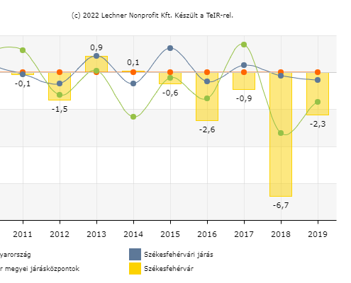
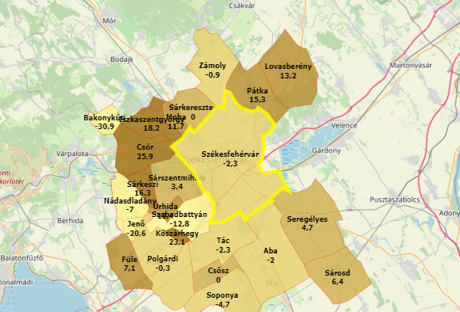
Vándorlási egyenleg Székesfehérvár (állandó ideiglenes együtt, 2010-2019) és a Székesfehérvári járás településeinek vándorlási egyenlege 2019-ben, Forrás: TeIR

Slide 37
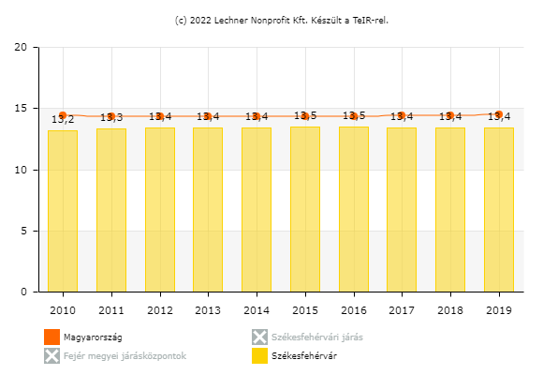
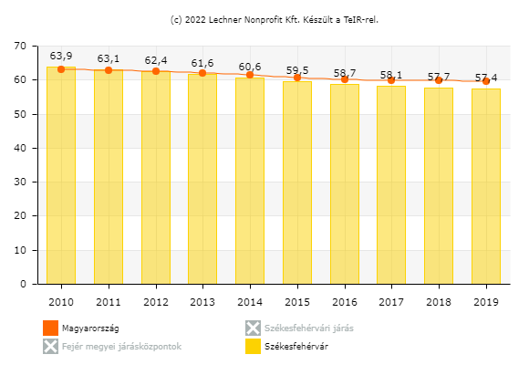
Népesség korösszetétele (1)
A 0-14 éves korúak aránya az állandó népességen belül (%, 2010-2019), Forrás: TeIR
A 15-59 éves korúak aránya az állandó népességen belül (%, 2010-2019) Forrás: TeIR

Slide 38
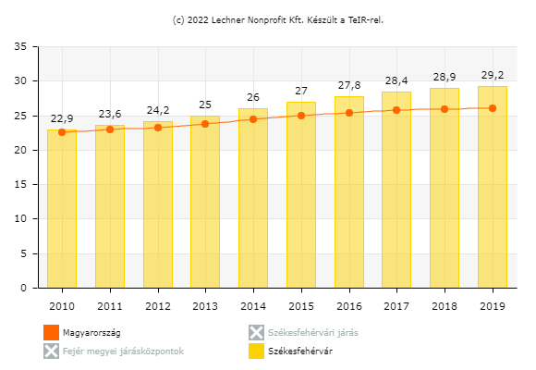
Népesség korösszetétele (2)
A 60-x éves korúak aránya az állandó népességen belül (%, 2010-2019) Forrás: TeIR

Slide 39
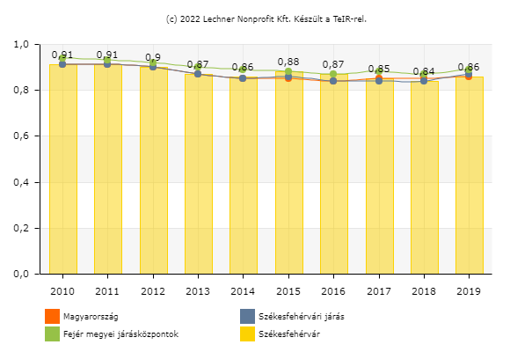
Humán közszolgáltatások – köznevelés (1)
Óvodai férőhelyek és óvodába beírt gyermekek száma 2011-2020
Egy óvodai férőhelyekre jutó óvodások száma 2010 -2019

Slide 40
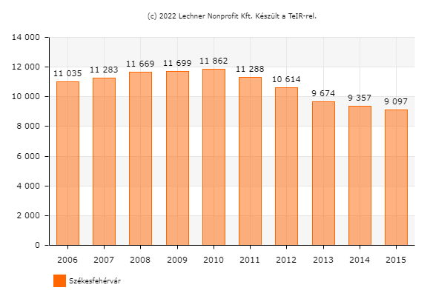
Humán közszolgáltatások – köznevelés (2)
Általános iskolai tanulók és más településekről bejáró tanulók száma (2011-2020)
Nappali tagozatos középiskolai tanulók száma (a hat-, nyolc évfolyamos gimnáziumok megfelelő évfolyamaival együtt) (fő, 2006-2015)

Slide 41
Megtartó város
Kockázatok
és adottságok, erőforrások
Lehetőségek
és kihívások
Székesfehérvár népessége az országos átlagot meghaladó mértékben fogy
lakossági elégedettség eltérő az egyes helyi humán szolgáltatások kapcsán
bölcsődei, óvodai, iskolai oktatási szolgáltatások kihasználtsága
települési környezet, valamint a helyben elérhető szolgáltatások fejlesztése, népességmegtartó hatása
foglalkoztatói, vállalkozói szféra heterogenitása stabil foglalkoztatói oldalt eredményez
lakossági igényekre alapozott fejlesztések
helyi identitás megőrzését szolgáló fejlesztések
erős civil szervezeti jelenlét a helyi sport, szociális szféra, egészségügy és kultúra területén.

Slide 42
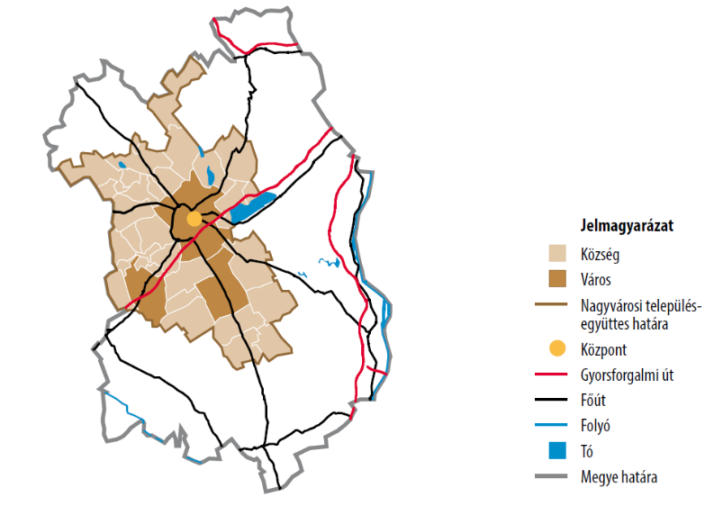
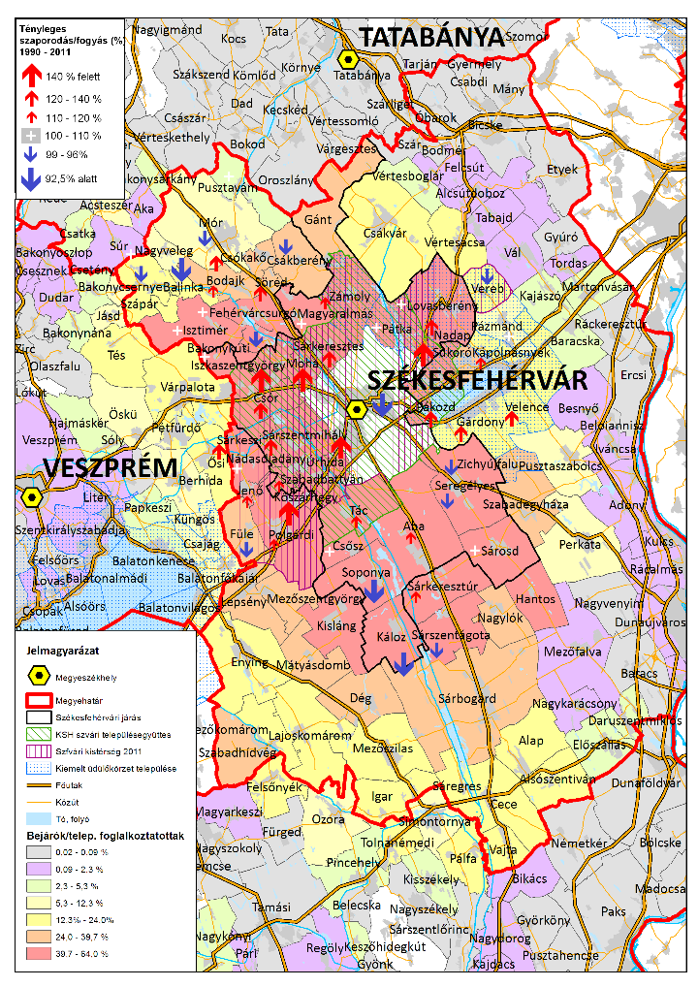
Várostérség lehatárolása
Székesfehérvári nagyvárosi településegyüttes Forrás: Mo. településhálózata 1. Agglomerációk, településegyüttesek; KSH, 2014
Funkcionális térségi kihatás foglalkoztatási célú ingázási és vándorlási különbözet adatokra alapozva Forrás: SZMJV ITS 2014-2020 I. kötet Megalapozó dokumentum

Slide 43
Székesfehérvár FVS
II. Stratégiai rész

Slide 44

SZÉKESFEHÉRVÁR MERÍTKEZVE GAZDAG, SZENT ISTVÁN KORÁTÓL SZÁRMAZTATHATÓ SZELLEMI-KULTURÁLIS ÖRÖKSÉGÉBŐL, VITÁLIS XXI. SZÁZADI KÖZPONT A MAGYARORSZÁGI MODERNIZÁCIÓBAN, GAZDASÁGI, INNOVÁCIÓ ALKALMAZÓ, A FENNTARTHATÓSÁG SZEMPONTJAIT ÉRVENYESÍTŐ és a kihívásokra hatékonyan reagáló, VONZÓ,URBÁNUS CÉLPONT
Jövőkép
Az ezeréves Székesfehérvár társadalmi-gazdasági-környezeti életképességének fenntartása vonzó, egymást erősítő gazdasági és lakossági letelepedési célterületként való megerősítése
S1 Székesfehérvár európai szinten versenyképes, klímabarát erőcentrummá fejlesztése
S2 Székesfehérvár népességmegtartó képességének erősítése a humán szolgáltatások és környezet feltételeinek javításával
S3 A települési és természeti környezet, valamint az infrastrukturális hálózatok fenntartható és klímabarát fejlesztése
S4 Székesfehérvár helyi közösségekre építő regionális központ szerepének erősítése
Fenntarthatóság/körforgásos gazdaság, klímavédelem
Esélyegyenlőség, Partnerség, Addicionalitás
Digitalizálás
Átfogó cél
Specifikus célok
Horizontális elvek
Tervezési dimenziók
prosperáló város | zöldülő város | digitális város | megtartó város | kiszolgáló város

Slide 45
1. Stratégiai cél | 2. Stratégiai cél | 3. Stratégiai cél | 4. Stratégiai cél
S1 Székesfehérvár európai szinten versenyképes, klímabarát gazdasági erőcentrummá fejlesztése | S2 Székesfehérvár népességmegtartó képességének erősítése a humán szolgáltatások és környezet feltételeinek javításával | S3 A települési és természeti környezeti, valamint az infrastrukturális hálózatok fenntartható és klímabarát fejlesztése | S4 Székesfehérvár helyi közösségekre építő regionális központ szerepének erősítése
 | Részcélok
R.1. Székesfehérvár klíma semleges térségi tudásközpont pozíciójának megerősítése | R.6. Fenntartható és innovatív humán szolgáltatási rendszerek | R.10. Közterületek zöld, klímabarát fejlesztése a harmonikus városi szerkezet elérése érdekében | R.15. Kezdeményező, területi szemléletű helyi fejlesztéspolitika
R.2 A digitalizációra alapozott helyi vállalkozói ökoszisztéma kiépítése | R.7. Ügyfélbarát, digitális közszolgáltatási portfolió kialakítása | R.11. A városi vonalas infrastruktúra fejlesztése „okos” megoldások alkalmazásával | R.16. Tudatos arculatépítés térségi szinten
R.3 Vállalkozóbarát üzleti környezet kialakítása a helyi ipar versenyképességének javítása érdekében | R.8. Méltányos és vonzó helyi lakáspolitika | R.12. A kék infrastruktúra fejlesztése, fenntartható ökológiai vízgazdálkodás | R.17. Turisztikai kínálat-fejlesztés saját alapokon, városkörnyéki potenciálok becsatornázásával
R.4. Székesfehérvár térségi logisztikai centrum szerepének erősítése | R.9. A közösségi tervezés platformjának szélesítése és működtetése | R.13. A települési energiafelhasználás környezetbarát fejlesztése az energiafelhasználás hatékonyságának és megújuló részarány növelésével | R.18. A helyi közösség és identitástudat erősítése a lokális hagyományokra építve
R.5. Körforgásos gazdaság feltételrendszerének kiépítése |  | R.14. Fenntartható mobilitási rendszerek fejlesztése, optimalizált közlekedésszervezés | R.19. A társadalmi integráció és befogadás erősítése, a digitális szakadék felszámolása

Slide 46
S1 Székesfehérvár európai szinten versenyképes, klímabarát erőcentrummá fejlesztése
R1 Székesfehérvár klímasemleges térségi tudásközpont pozíciójának megerősítése
R2 A digitalizációra alapozott helyi vállalkozói ökoszisztéma kiépítése
R3 Vállalkozóbarát üzleti környezet kialakítása a helyi ipar versenyképességének javítása érdekében
R4 Székesfehérvár térségi logisztikai centrum szerepének erősítése
R5 Körforgásos gazdaság feltétel-rendszerének kiépítése

Slide 47
S2 Székesfehérvár népességmegtartó képességének erősítése a humán szolgáltatások és környezet feltételeinek javításával
R6 Fenntartható és innovatív humán szolgáltatási rendszerek
R7 Ügyfélbarát, digitális közszolgáltatási portfolió kialakítása
R8 Méltányos és vonzó helyi lakáspolitika
R9 A közösségi tervezés platformjának szélesítése és működtetése

Slide 48
S3 A települési és természeti környezet, valamint az infrastrukturális hálózatok fenntartható és klímabarát fejlesztése
R10 Közterületek zöld, klímabarát fejlesztése a harmonikus városi szerkezet elérése érdekében
R11 A városi vonalas infrastruktúra fejlesztése „okos” megoldások alkalmazásával
R12 A kék infrastruktúra fejlesztése, fenntartható ökológiai vízgazdálkodás
R13 A települési energiafelhasználás környezetbarát fejlesztése az energiafelhasználás hatékonyságának és megújuló részarány növelésével
R14 Fenntartható mobilitási rendszerek fejlesztése, optimalizált közlekedésszervezés

Slide 49
S4 Székesfehérvár helyi közösségekre építő regionális központ szerepének erősítése
R15 Kezdeményező, területi szemléletű és partnerségre alapozott helyi fejlesztéspolitika
R16 Tudatos arculatépítés térségi szinten
R17 Turisztikai kínálatfejlesztés saját alapokon, városkörnyéki potenciálok becsatornázásával
R.18. A helyi közösség és identitástudat erősítése a lokális hagyományokra építve
R19 A társadalmi integráció és befogadás erősítése, a digitális szakadék felszámolása

Slide 50
FVS Cselekvési Terv
INTÉZKEDÉSEK | STRATÉGIAI CÉLOK/PRIORITÁSOK
 | S1 | S2 | S3 | S4
I.1. Gazdaságfejlesztés | +++ |  | + | ++
I.2. Közlekedésfejlesztés | ++ | + | +++ | +
I.3. Kék és zöld infrastruktúra fejlesztése | + |  | +++ | +
I.4. Természeti és épített környezet értékőrző fejlesztése |  |  | +++
I.5. Energiahatékonyság és -takarékosság fejlesztése | ++ | ++ | +++ | +
I.6. Gyermeknevelést támogató humán infrastruktúra és szolgáltatások fejlesztései | + | +++ | ++ | +
I.7. Egészségügyi és szociális ellátás fejlesztése |  | +++ | +
I.8. Kulturális intézményhálózat korszerűsítése |  | +++ | + | +
I.9. Köznevelés, szak- és felnőttképzési intézményrendszer érdekegyeztetésen alapuló fejlesztése | ++ | ++ |  | +
I.10. Felsőoktatási bázisok infrastrukturális és képzéskínálatának, egyéb tudásalapú szolgáltatásainak fejlesztése | ++ | ++ | ++ | +
I.11. Közösségépítés és erősítés | + | ++ | ++ | +++
I.12 Horizontális fejlesztések (digitális, körforgásos gazdaság, klímabarát programok, partnerségi elvét szolgáló akciók) | ++ | ++ | ++ | ++
Beavatkozások (külön file)

Slide 51
Akcióterületek kijelölése*
*Székesfehérvár középtávú fejlesztési elképzeléseit (i) egyedi beavatkozásokra, (ii) akcióterületi fejlesztésekre és (iii) vonalas/hálózatos fejlesztésekre bontva tartalmazza az FVS.

Slide 52
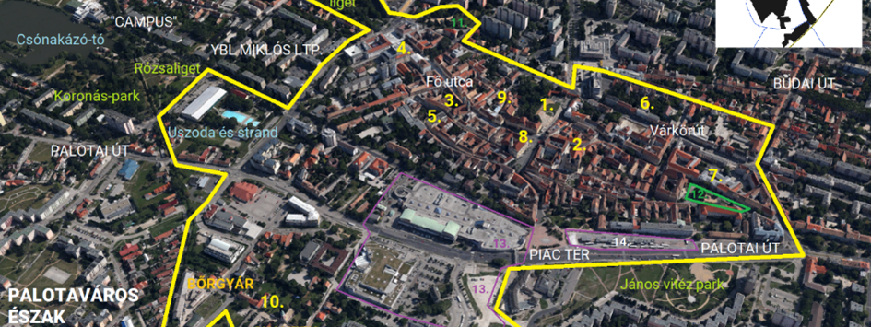
Történelmi belváros és környezete tervezett akcióterület
Átfogó cél, egy olyan „élhető és életteli belváros” alakuljon ki Székesfehérváron, amely egyszerre tölt be településközponti, turisztikai és kereskedelmi-vendéglátó, kulturális és közösségi funkciókat úgy, hogy harmonikusan jelent korszerű szolgáltatási kínálatot és kikapcsolódási lehetőséget az itt élő lakosság és annak valamennyi korosztálya, valamint a Székesfehérvárra látogató turisták számára egyaránt.

Slide 53
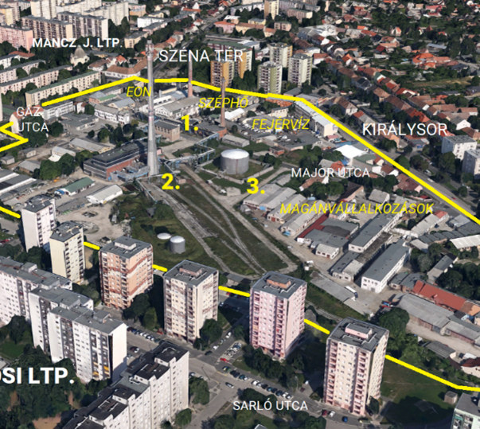
Vizivárosi tervezett akcióterület
A fűtőerőmű területén szükséges kármentesítési munkák elvégzését követően az akcióterületi beavatkozás célja, egy átfogó városrészi rehabilitáció és revitalizáció tervezése és megvalósítása.

Slide 54
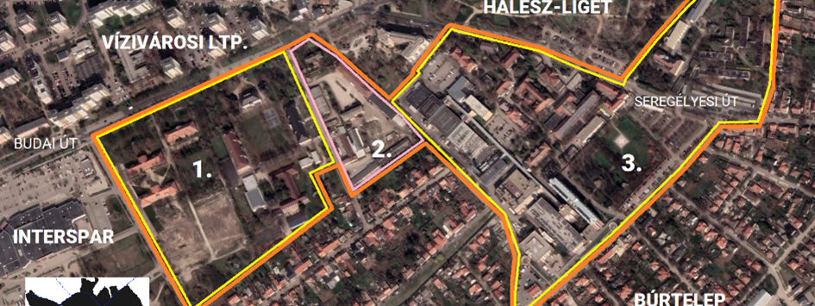
Tudásközpont-Innovációs színtér tervezett akcióterület
„tudásintenzív”, szolgáltató környezet kialakítása Székesfehérváron, amely nem csupán városi, hanem megyehatáron túlnyúlóan is kínál gazdasági és társadalmi szolgáltatásokat hozzájárulva ezzel is a város és térsége fejlődéséhez.

Slide 55
Kiemelt fejlesztési beavatkozások (i)
Nemzeti Emlékhely (2038)
Székesfehérvár-Börgönd repülőtéri és iparterületi fejlesztés
Multifunkcionális sport- és rendezvénycsarnok, kapcsolódó úthálózat
Intermodális csomópont kialakítása és feltárt déli városrész fejlesztésének előkészítése
Körforgásos gazdaság mintaprojekt a helyi szilárd és folyékony hulladék, energiaellátás rendszerében
Székesfehérvár közoktatási infrastruktúra korszerűsítése, a minőségi oktatási környezet kialakítása
Fejér Megyei Szent György Egyetemi Oktató Kórház fejlesztései
Velencei-tó és környezete fenntarthatóságát szolgáló térségi összefogáson alapuló intézkedések

Slide 56
Hálózatos/vonalas fejlesztések (ii)
Közlekedési infrastruktúra és eszközfejlesztési alprogram
Közvilágítás korszerűsítése alprogram
Csapadékvíz és felszíni vizek alprogram
Ivóvíz alprogram
Szennyvíz alprogram
Hulladékgazdálkodás fejlesztése alprogram
Közműszolgáltatók hatékonyságelvű közös fejlesztései
Zöldterületek fejlesztése alprogram
Barnamezős területek fejlesztése alprogram
Helyi energiatermelés és szolgáltatás komplex megújítása program
Önkormányzati tulajdonú épületek korszerűsítése alprogram
Lakóépületek felújítása
Városi környezet energiafelhasználására és kibocsátására vonatkozó adatintegráló monitoring rendszer kiépítése
Bölcsőde és óvodafejlesztés alprogram
Orvosi rendelők fejlesztése, egészségmegőrzés elősegítése alprogram
Szociális intézmények fejlesztése alprogram
Önkormányzati menedzsment és városüzemeltetést támogató információs rendszer

Slide 57
Székesfehérvár TVP
Székesfehérvár MJV hét éves forráskerete: 11.744,0 mFt*
*TOP_Plusz elfogadását követően változni fog

Slide 58
TVP Prioritások, keretek és projektek
Ágazati fejlesztési célok
EU-s új fejlesztési irányok (klímavédelem, digitalizáció)
Kihívások (belső működési potenciál, megtakarítás/hatékonyság fókuszú beavatkozások)

Slide 59
1. Prioritás – 6.940 mFt
Megnevezés | Forrásigény (Ft) | Megyei ITP tématerületek/felhívások
Bakony utcai átkötés - Déli tehermentesítő „I/1” ütem | 3 696 518 896 ft (3 mrdFt + 1 mrdFt szennyvízkiváltás) | 1.1.1. Helyi gazdaságf., 1.1.2. 4-5 számhegyű utak, 1.2.1/Kerékpárút, 1.2.2.Szc.vr. 1.2.3. Belterületi utak
„Zöld Város – Fehérvár Tüdeje" II./1 ütem aktív kikapcsolódást szolgáló elemei | 524 262 017 Ft | 1.1.3 Helyi és térségi turizmus 1.1.4 Aktív turizmus
Déli városrész aktív kikapcsolódást szolgáló fejlesztése | 1 000 000 000 Ft | 1.1.3 Helyi és térségi turizmus 1.1.4 Aktív turizmus
Belváros meghosszabbítása, Szent-István tér és kapcsolódó utcák (Táncsis u., Kossuth u.) fejlesztése, közterületrehabilitációja és klímavédelmi szempontú rekonstrukciója | 821 000 000 Ft | 1.2.1. Élhető település: zöld infrastruktúra és egyéb
Aszal-völgy - (HUDI20004) kiemelt jelentőségű különleges természet-megőrzési terület (Natura 2000) - fejlesztése, élőhelykezelési beavatkozásai a biodiverzitás megőrzése céljából | 30 220 734 Ft | 1.2.1 Élhető települések: csapadékkezelés
Gugásvölgyi tározó rendezése (kiépítése, szigetelése, második ürítési vonal, az Ü-2 ürítő nyomóvezeték és átemelő megépítése a Gaja-patak felé) | 787 669 235 Ft | 1.2.1 Élhető települések: csapadékkezelés
1.3.1 Fenntartható városfejlesztési stratégiák (Ft):
80.000.000 Ft
1.3.2 Fenntartható városfejlesztés (Ft):
6.939.670.883 Ft
+ Tartalékprojektek: 23.450 mFt

Slide 60
2. Prioritás – 1.206 mFt
Megnevezés | Forrásigény (Ft) | Megyei ITP tématerületek/felhívások
Bölcsődei és óvodai épületek energiatakarékosságának fejlesztése napelemes rendszerek (50 kWp/helyszín) létesítésével (potenciálisan 10 helyszín) | 286 385 000 | 2.1.1.
Szociális ellátórendszer épületei energiatakarékosságának fejlesztése napelemes rendszerek (50 kWp/helyszín) létesítésével (Kríziskezelő, Idősotthonok potenciálisan 3 db helyszínen) | 85 915 500 Ft | 2.1.1.
Egyéb (orvosi rendelők, kulturális intézmé-nyek … stb) önkormányzati intézmények energiatakarékosságának fejlesztése nap-elemes rendszerek (50 kWp/helyszín) létesítésével (potenciálisan 10-12 db helyszínen) | 355 642 286 Ft | 2.1.1.
Napelempark és energiatározó helyi köz-/közösségi célú kialakítása | 477 587 111 Ft | 2.1.2.
2.1.2 Fenntartható energiahatékonyság (Ft):
1 205 529 897 Ft
Ebből
2.1.1 Önkormányzati épületek energetikai korszerűsítése:
727 942 786 Ft
2.1.2 Fenntartható energiahatékonyság: 477 587 111 Ft
+ Tartalékprojektek: 2 747,5 mFt

Slide 61
3. Prioritás - 1.873 mFt (ERFA)
Megnevezés | Forrásigény (Ft) | Megyei ITP tématerületek/felhívások
Hosszúsétatéri Óvoda Tóvárosi Tagóvodája: teljeskörű felújítása (nyílászáró csere, villamos- és gépészeti hálózat korszerűsítése felújítása, belső terek felújítása) | 353 000 000 Ft | 3.3.1.
Tündérkert bölcsőde teljeskörű felújítása (nyílászáró csere, villamos- és gépészeti hálózat korszerűsítése felújítása, belső terek felújítása, napelem) | 163 000 000 Ft | 3.3.1.
Székesfehérvári Napsugár Óvoda Nefelejcs Tagóvodája: teljeskörű felújítása (nyílászáró csere, villamos- és gépészeti hálózat korszerűsítése felújítása, belső terek felújítása, napelem) | 273 000 000 Ft | 3.3.1.
Tolnai Utcai Óvoda Sziget Utcai Tagóvodája: teljeskörű felújítása (nyílászáró csere, villamos- és gépészeti hálózat korszerűsítése felújítása, belső terek felújítása) | 289 171 638 Ft | 3.3.1.
Kríziskezelő Központ (Családok Átmeneti Otthona, 8000 Székesfehérvár, Palotai út 51/A.) kiváltása és kapacitásának bővítése (ütemezett kiléptetéssel) | 770 000 000 Ft | 3.3.2.
Gondozási központok IKT infrastruktúrájának és eszközeinek fejlesztése, illetve kapcsolódó beruházásai (potenciálisan 4 db helyszín) | 25 154 123 Ft | 3.3.2.
3.3. Fenntartható humán infrastruktúra (Ft):
1 873 325 761 Ft
Ebből
3.3.1 Gyermeknevelést támogató humán infrastruktúra fejlesztése: 1 078 171 639 Ft
3.3.2 Helyi egészségügyi és szociális infrastruktúra fejlesztése: 795 154 123 FT
+ Tartalékprojektek: 2.500 mFt

Slide 62
3. Prioritás – 1.725 mFt (ESZA+)
Megnevezés | Forrásigény (Ft) | Megyei ITP tématerületek/felhívások
Településüzemeltetést és városfejlesztést támogató valós idejű települési monitoring rendszerek, okoshálózatok (smart grid) kialakítása, benne környezeti állapot nyomon követése, környezeti szenzoros megfigyelőrendszer fejlesztése, fa- és zöldterületikataszter .... átfogó városi környezet energiafelhasználására és kibocsátására vonatkozó adatintegráló monitoring rendszer kiépítése | 465 373 458 Ft | 3.2.1
Intelligens közlekedés-szervezés, benne forgalom által vezérelt parkolásszabályozás a közterületeken, fenntartható közlekedési formák használatát ösztönző mobilapplikáció (elektronikus útvonaltervező, menetrend) | 470 000 000 Ft | 3.2.1
Partnerségi Program, benne (i) közösségi tervezés és programmegvalósítás digitális platformjának kialakítása; (ii) fiatalok részvételének erősítése a helyi döntéshozatali folyamatokban; (iii) innovációs és digitalizációs, körforgásos gazdasági célú, lokálpatrióta együttműködések támogatásának platformja (iv) 2028-35 időszak előkészítési munkái | 300 000 000 Ft | 3.2.1
IKT Képzési Program - önkormányzati és önkormányzati intézményei dolgozók digitális felkészültségének javítása képzéssel; - lakossági IKT tudás és kompetenciák növelését szolgáló képzések (idősek, alacsony végzettségűek) Közműszolgáltatók közös, hatékonyságelvű projektjei (pl. "Digitális akna"; digitális Ügyfélszolgálat) és kapcsolódó pl. energia-, vízfelhasználás, hulladékgazdálkodás tudatossági kampányai | 100 000 000 Ft | 3.2.1
Közműszolgáltatók közös, hatékonyságelvű projektjei (pl. "Digitális akna"; digitális Ügyfélszolgálat) és kapcsolódó pl. energia-, vízfelhasználás, hulladékgazdálkodás tudatossági kampányai | 240 000 000 Ft | 3.2.1
Kötődést, összetartozást erősítő kulturális programok Helyi közösségi terek programkínálatának fejlesztése, városrészi arculat, helyi identitás erősítése, ill. programok a fiatalok helyben maradásának elősegítésére | 150 000 000 Ft | 3.2.1.
*IH egyeztetés, TOP-Plusz 3.2.1 felhívás véleményezése, HEP-pel pontosodó tartalom
3.2.1 Fenntartható humán fejlesztések (Ft):
1 725 373 458 Ft

Slide 63
Köszönöm a megtisztelő figyelmet!

